Slide 1
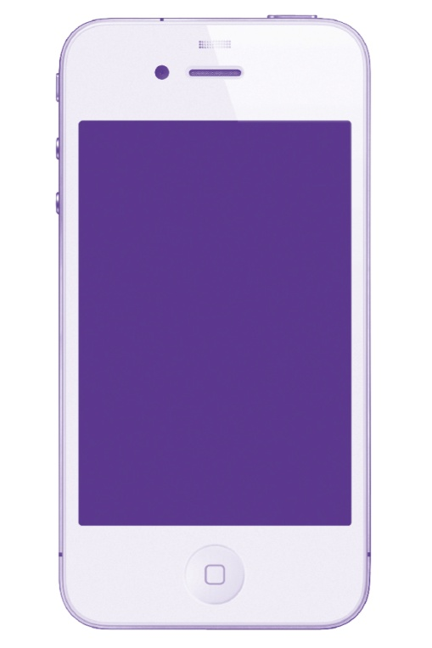

모바일 소프트웨어 프로젝트
See네마
진행상황보고서
컴퓨터공학과
20110547 박재희
20110865 이경훈
20111137 장태영
20131111 장민정
2016.05.17(화)

Slide 2

목차
1. 개요
2. 핵심 기능
웹 크롤링
Google Map
GCM
3. 진행 상황
영화 Data 획득 및 활용
푸시 알림
위치 Data 획득 및 활용
4. 구현 예정 사항
my
See네마
design

Slide 3
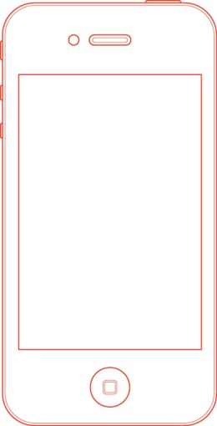
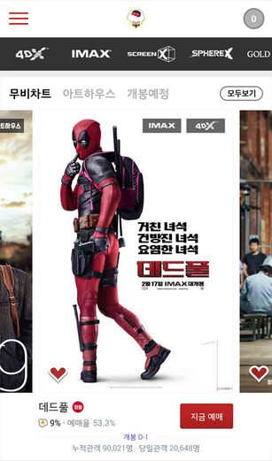
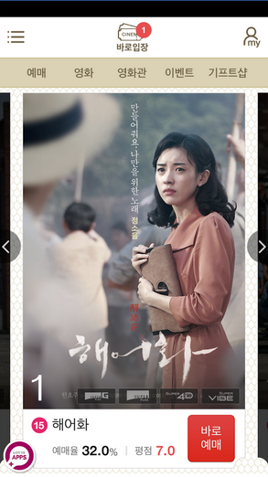
1. 개요
3대 영화사 정보를 통합한 Application
my
See네마
design
CGV
LOTTE Cinema
MEGABOX

Slide 4
2. App 핵심기능
1) Crawling– 정보 검색 기능
-> 웹 사이트에 존재하는 정보들을 가져오는 기술
받아온 정보를 파싱하여 데이터베이스 내에 저장한 후 Client에서 필요시 데이터베이스에 접속하여 정보를 출력한다.
우리 App에서는
-> See네마 App에서 제공하는 영화 정보를 받아오는데 사용
Naver, InterPark에서 제공해주는 각 영화사 별 시간표를 받아와서 목적에 맞게 구성하여 데이터베이스에 저장
Clinet에서 사용 할 때에는 Server를 통해서 데이터베이스에서 정보를 받아와 출력
my
See네마
design

Slide 5
2. App 핵심기능
2) Google Map API– 위치 정보
-> 지도, 위치정보를 활용 할 수 있도록 Google에서 제공해주는 API
App 내의 build.gradle의 dependency에
compile ‘com.google.android.gms:play-service-maps:8.4.0’
compile ‘com.google.android.gms:play-service:8.4.0’
추가한 후 Location 함수 사용
우리 App에서는
-> 데이터베이스에 저장된 영화관의 주소를 받아와서 위도,경도 좌표로 변환
사용자의 현재 위치값과 영화관의 위치값을 비교하여 거리 계산
편의성 제공을 위해 사용자와 가까운 순으로 영화관 리스트 정렬
my
See네마
design

Slide 6
2. App 핵심기능
3) GCM(Google Cloud Messaging)– 알림 기능
-> 서버와 클라이언트 간에 메시지를 주고받을 수 있도록 구글에서 무료로 제공해 주는 서비스
Client가 되는 Project를 GCM Web Server에 등록하여야 사용가능
메시지를 보내는 3rd party 서버를 따로 두고 사용
우리 App에서는
-> 신작 영화들에 대해서 개봉일에 맞추어 알람을 허용한 사용자들에게 일괄적으로 신작 리스트를 푸시알림으로 제공
my
See네마
design

Slide 7

진행 상황
웹 크롤링 – 영화 Data 획득 및 활용
푸시 알림
Google Map API – 위치 Data 획득 및 활용
my
See네마
design
1
영화 정보
크롤링
&
데이터베이스
저장
2
데이터베이스
->
App화면에출력
3
GCM을 이용한
푸시알림
4
위치정보
활용
영화관
리스트 정렬
5
UI 진행 중

Slide 8
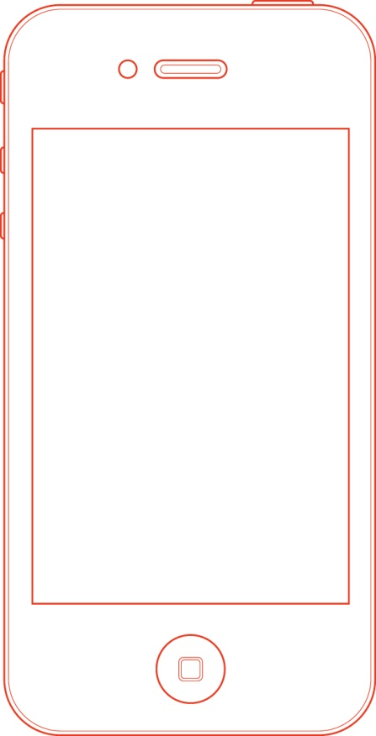
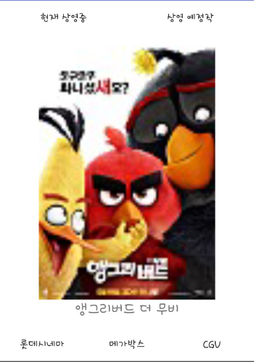
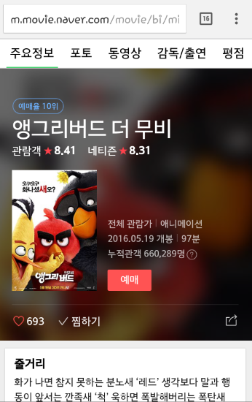
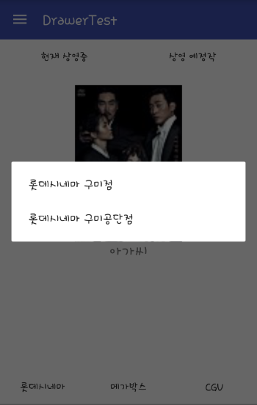
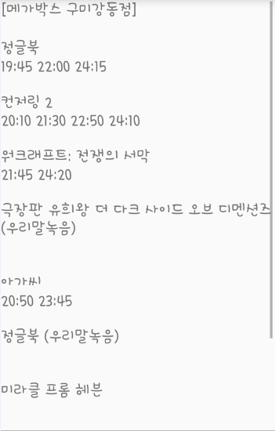
진행 상황
1) 웹 크롤링 – 영화 Data 획득 및 활용
my
See네마
design
-> 메인화면은 영화 포스터로 구성
하단 버튼은 각 영화사별 지점출력
메인 포스터 or 영화관 지점 버튼 클릭시 각각 세부 페이지로 링크
01. 설명 / 02. 설명 / 03. 설명 – 나눔고딕 B, 7pt

Slide 9
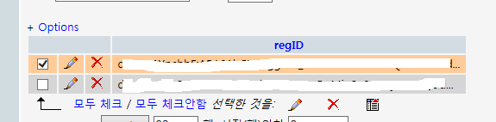
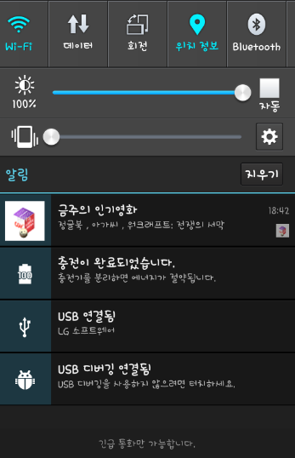
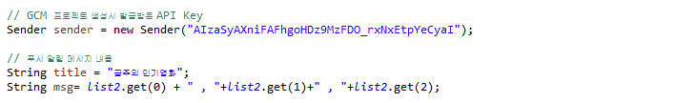
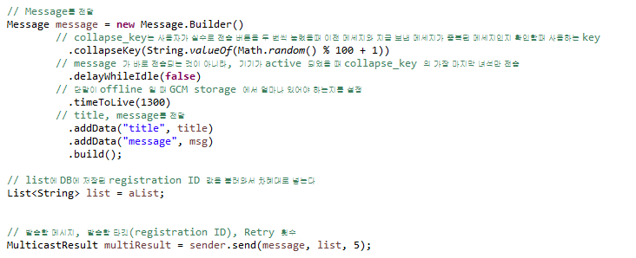
진행 상황
2) GCM - 푸시 알림
my
See네마
design
-> 서버에 저장된 기기 ID를 받아서 메시지 서버에서 메시지내용을 작성하여 사용자 기기로 푸시알림을 보내준다
01. 설명 / 02. 설명 / 03. 설명 – 나눔고딕 B, 7pt

Slide 10
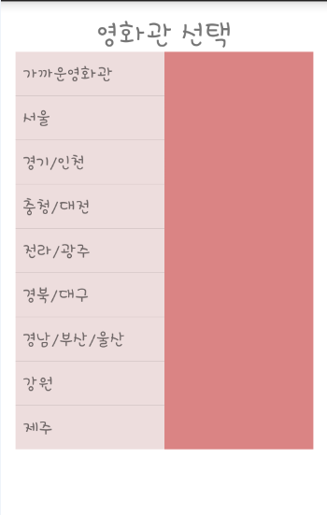
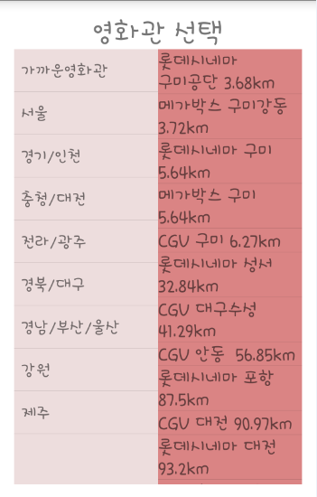
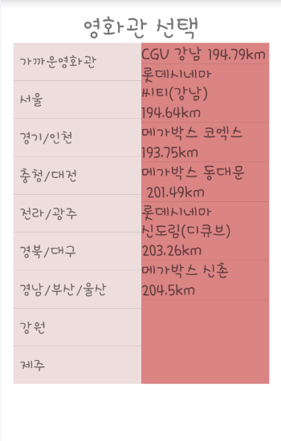
진행 상황
3) Google Map API – 위치 Data 획득 및 활용
my
See네마
design
-> 서버에 저장된 영화관 주소를 받아와서 사용자 위치와 거리를 계산
영화관 지점명과 거리를 출력
가까운 영화관 버튼은 현재위치에서 가까운 영화관 리스트출력
나머지는 각 지역별 지점 리스트 출력
01. 설명 / 02. 설명 / 03. 설명 – 나눔고딕 B, 7pt

Slide 11
구현 예정 사항
UI 개선
검색 및 여러 기능을 하는 버튼들의 구성 변경
전체적인 구성을 사용자 편의성에 초점을 맞추어 개선
2) 디자인
메인화면의 포스터 이미지가 깨져서 나오는 것 개선
각 버튼 및 페이지 디자인 개선
my
See네마
design

Slide 12
감사합니다

